Slide 1
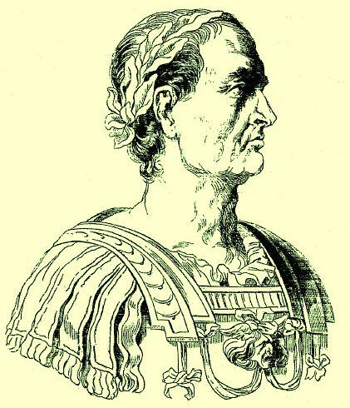
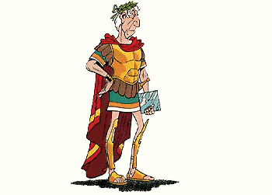
Jules César
12 juillet 100 av. J.-C. - 15 mars 44 av. J.-C

Slide 2
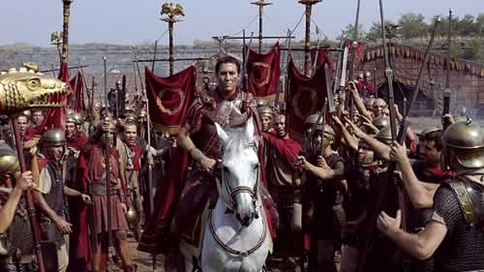
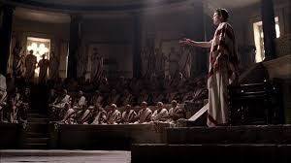
Qui était il ?
Jules César est un des personnages les plus importants de l'histoire. Il a conquis l'Europe et marqué l'histoire.
C’est un Général, un homme politique et aussi un écrivain

Slide 3
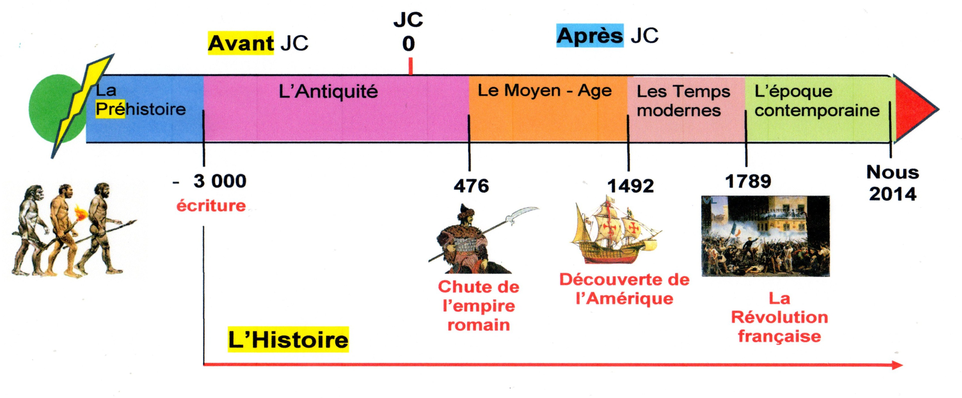
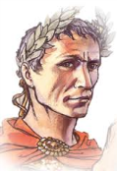
Qui était il ?
César est né en 100 avant JC.
Il a vécu pendant l’Antiquité.
-100
-44

Slide 4
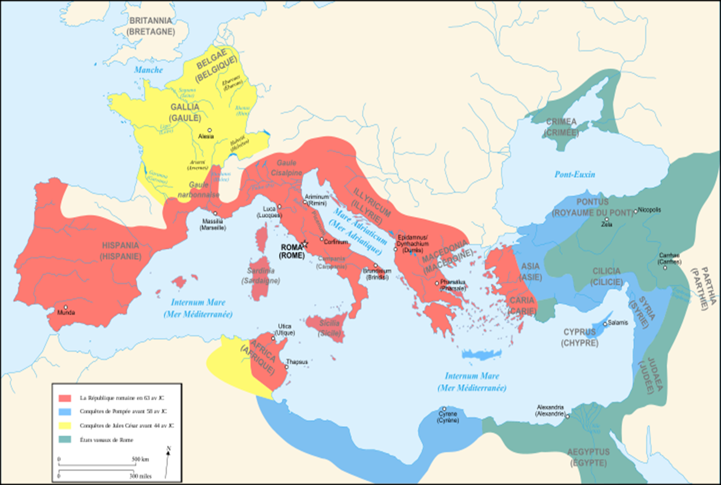
L’empire sous Jules César
Jules César a conquis un vaste territoires
De -58 à -52 César part à la conquête de la Gaule.
Il remporte de nombreuses batailles..

Slide 5
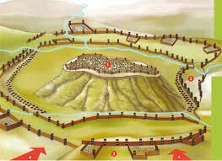
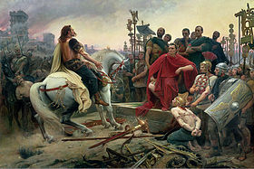
La conquête de la Gaule
Jules César a conquis la Gaule en 52 av JC lors de la bataille d’Alésia ( Auvergne ) : victoire contre Vercingetorix

Slide 6
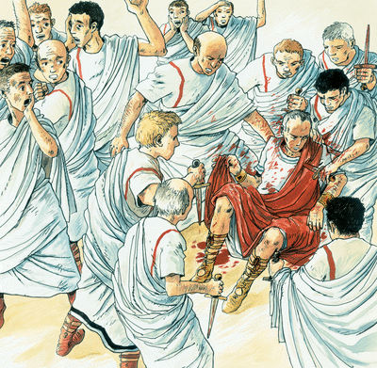
La mort de Jules César
Jules César est mort assassiné par les sénateurs lors d’un complot en 44 Av JC

Slide 7

Quiz Jules César
Jules a donné son prénom à un mois ? Lequel
Juin
Juillet
Janvier
Jules a été assassiné par
Vercingétorix
Des sénateurs
Son fils
Ou se situe Alésia
En Italie
En France
En Espagne

Slide 8
MERCI POUR VOTRE ATTENTION

